Slide 1

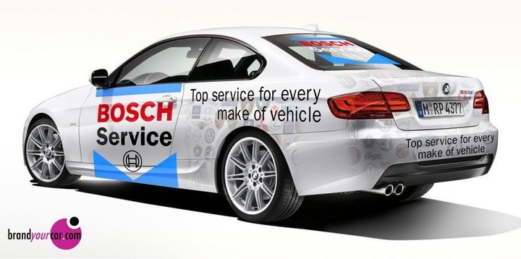
Báo cáo thực tập doanh nghiệp Car Multimedia
Nguyễn Phú Cường MSSV: 13520106
GVHD: Th.S Nguyễn Duy Xuân Bách

Slide 2

1. Giới thiệu
2. Workflow
3. Công việc
4. Các IDE sử dụng
5. Những thứ học được
6. Những thứ cần trao dồi

Slide 3

Giới thiệu về công ty Robert Bosch
ROBERT BOSCH ENGINEERING AND BUSINESS SOLUTIONS VIETNAM LTD
Một tập đoàn công nghệ của Đức
Thành lập năm 1886 bởi Robert Bosch ở Stuttgart, Đức
Là một nhà cung cấp thiết bị ô tô lớn nhất thế giới và có quan hệ kinh doanh với hầu hết các công ty ô tô trên Thế giới
390.000 cộng sự (*)
440 chi nhánh, công ty con tại 60 quốc gia (*)
Hoạt động tại Việt Nam từ năm 1994, có trụ sở chính tại TP. HCM và văn phòng chi nhánh tại Hà Nội và Đà Nẵng.
Lĩnh vực kinh doanh
Công nghệ ô tô
Thiết bị công nghệ
Thiết bị tiêu dùng và Dụng cụ công suất
Thiết bị giám sát
Địa chỉ liên hệ
Tòa nhà ETOWN 2, 364 đường Cộng Hòa, quận Tân Bình, TP. Hồ Chí Minh
Điện thoại: (84 28) 3812 8000
Email: bosch-infoteam@vn.bosch.com
(*) Tính đến 2016
Notes:
6 địa điểm tại việt nam
tập đoàn đạt doanh thu 73,1 tỷ euro trong năm 2016.
Hoạt động của Bosch được chia thành bốn lĩnh vực: Giải pháp Mobility, Công nghệ trong Công nghiệp, Hàng tiêu dùng, Kỹ thuật Xây dựng và Năng lượng. Là tập đoàn tiên phong về Internet Vạn Vật (IoT), Bosch cung ứng các giải pháp tiên tiến cho nhà ở thông minh, thành phố thông minh, giao thông kết nối và công nghiệp kết nối

Slide 4
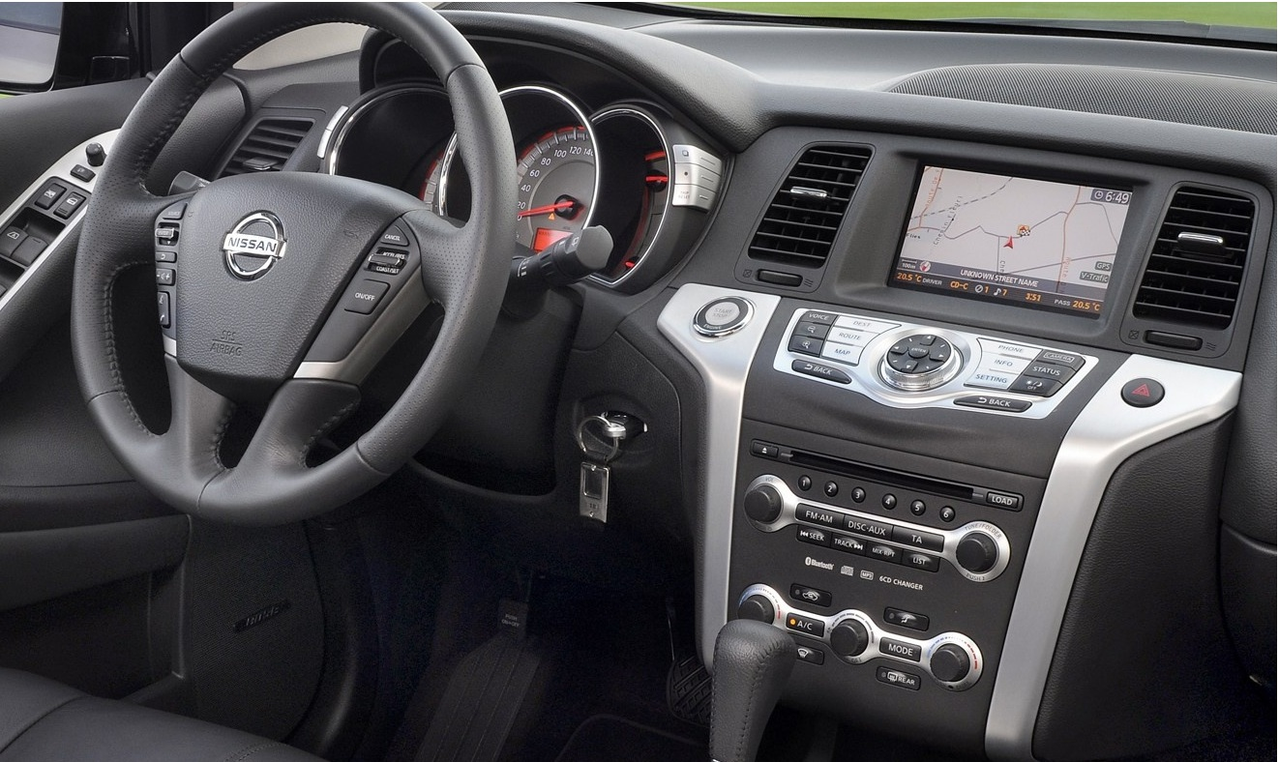
1.
Department Car Multimedia
Các giải pháp tích hợp trong ô tô
Media
Navigation
Telematic
System
Testmode
Tuner
SPI
Notes:
Số lượng người trong department: 57
Số team nhỏ cho từng feature: 7

Slide 5














2. WORKFLOW trong Project
Third party
Commit
Push
Accept
Fix/ Maintain
Layer 1
Layer 2
Layer 3
…
Layer n
Customer
All Project

Slide 6
3. Công việc
Học training
Validate và Verify
Sửa lỗi
Unit Testing
Thực hành trên thiết bị

Slide 7

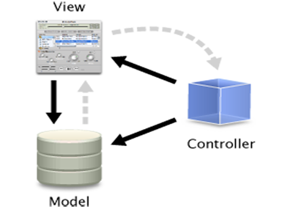

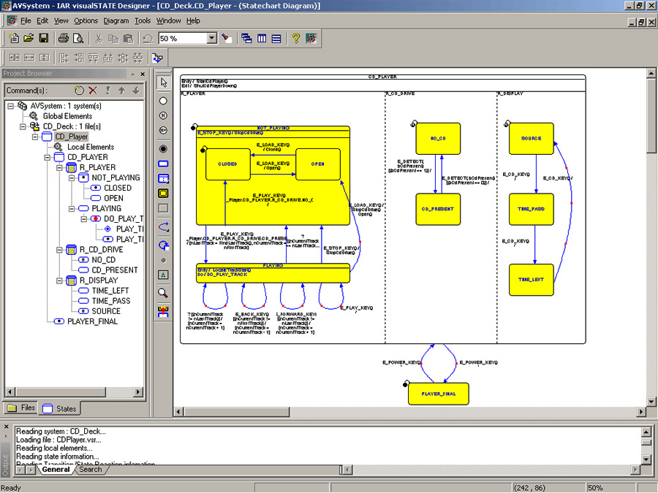
4. IDE

Slide 8
5. Những thứ học được
Team work, group work
Tác phong
Quản lí project
Workflow
Deadline

Slide 9
6. Những thứ cần trao dồi
Kiến thức chuyên môn
Kĩ năng mềm
Kĩ năng giao tiếp
Quản lí thời gian, công việc

Slide 10
THANKS!
Any questions?

